Slide 1
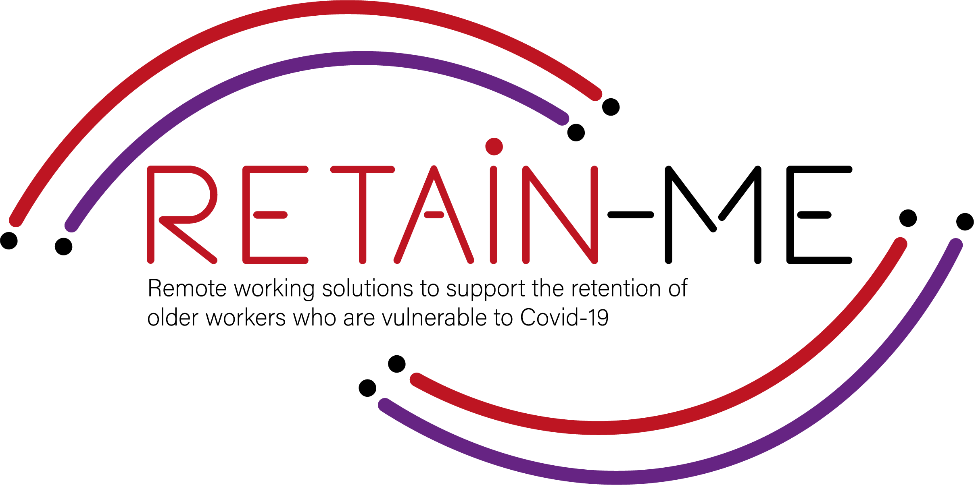
Förslag på beredskapsresurser för distansarbete. B-Creative Association

Slide 2
Beredskap för distansarbete - ämnen
Inom RETAIN ME-projektet kommer följande 6 ämnen för beredskap för distansarbete att behandlas:
Beredskap för distansarbete: 1. Möjlighet att arbeta på distans i ett team.
2. Förstå virtuell kommunikation.
3.Utveckling av tidshantering och organisationsförmåga. 4. Förstå och utveckla kreativ problemlösning. 5. Utveckla färdigheter för kritiskt tänkande 6. Förbättra förmågan att tillämpa disciplin

Slide 3
Beredskap för distansarbete
Det är fördelaktigt för slutanvändarna av RETAIN ME-projektet eftersom arbetare med beredskap och kunskap om distansarbete:
... är mer medveten om olika sätt att arbeta på distans i ett team ... har mer kunskap om kreativ problemlösning ... vet hur man förbereder sig för virtuell kommunikation ... vet hur man tänker kritiskt ... känna till de mest nödvändiga färdigheterna och kunskaperna för tidshantering

Slide 4
Beredskap för distansarbete – viktiga inlärningsmål
Det viktigaste inlärningsmålet för kapitlet om beredskap för distansarbete är:
Deltagarna vet hur man arbetar på distans i ett team Deltagarna förstår virtuell kommunikation Deltagarna förstår kritiskt tänkande Deltagarna vet hur man bättre organiserar och hanterar tid Deltagarna vet hur man använder kreativ problemlösning Deltagarna vet hur man tillämpar disciplin

Slide 5
INTRODUKTION
Förstå virtuell kommunikation

Slide 6
Definition av virtuell kommunikation
Vi definierar virtuell kommunikation som ett kommunikationssätt som inkluderar användning av teknik - ljud och video för att kommunicera med människor som inte är fysiskt närvarande framför oss. Människor kan vara i nästa rum, andra våningen, i grannskapet eller till och med flera mil bort. Även om virtuell kommunikation började långt tillbaka med uppfinningen av telefon, webbkameror, videokonferenser och omedelbar kommunikation, vilket gjorde virtuell kommunikation till en stor hit. Idag använder vi virtuell kommunikation inom många områden inom familjen, med vänner och kontoret för att nämna några.

Slide 7
Effektiv kommunikation
Effektiv kommunikation är viktigt inom ett virtuellt team. Öppen, ärlig kommunikation hjälper dig inte bara att undvika missförstånd, men det kommer också att öka din effektivitet.
Det är viktigt att få kommunikationen rätt när du arbetar på distans.
Varför? Eftersom virtuell kommunikation har en enorm inverkan på produktiviteten. När ditt team vet hur man kommunicerar bra kan de få jobbet gjort utan att vänta timmar på svar. Dessutom ökar dålig kommunikation mellan distansteam risken för att saker går fel.

Slide 8
Regler för bättre kommunikation i virtuella team
Säg "god morgon"
En av de största övergångarna som anställda står inför när de arbetar på distans är bristen på mänsklig interaktion och bristen på struktur.
Ett bra ställe att börja? Säg "god morgon" till varandra och ta dig tid att prata över ditt morgonkaffe. Det hjälper ditt distansteam att känna sig lite mindre på distans.
Bygg personliga förtroende och odla det förtroendet med tydliga förväntningar. För att människor ska kunna arbeta effektivt virtuellt måste det finnas förtroende. Förtroende sker inte magiskt. Det byggs när du samlar ditt team för utbildning eller teambuilding, och fortsätter sedan att växa med tydliga förväntningar som konsekvent ställs av ledare och möts av teamet.
Försök att lyssna aktivt när någon annan talar och försök aldrig att multitaska. Ge den andra personen din fulla uppmärksamhet – detta är ett tecken på respekt, och du kommer också att förstå denne bättre.

Slide 9
AKTIVITET 1
5 tips för effektiv kommunikation när dina anställda arbetar hemifrån

Slide 10
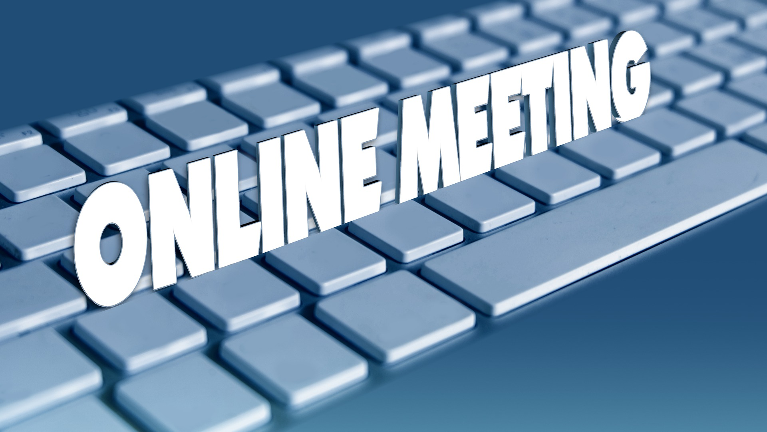
På dagens digitala arbetsplatser är många redan vana vid att arbeta hemifrån eller på distans, men för andra är det en ny upplevelse som tar ett tag att vänja sig vid. Vad kan du som chef och arbetsgivare göra för att säkerställa effektiv kommunikation och hålla teamkänslan uppe?
I den här aktiviteten får du 5 tips för att kommunicera med dina anställda på distans, skapa sammanhållning och hålla produktiviteten uppe.
https://blog.benify.se/5-tips-for-effektiv-kommunikation-nar-dina-anstallda-jobbar-hemifran (SE)

Slide 11
AKTIVITET 2
Två sanningar och en lögn

Slide 12
Aktivitet: Två sanningar och en lögn
En rolig aktivitet: Detta är ett sätt att få en effektiv kommunikation genom ett spel som också är en bra teambuilding-aktivitet.

Slide 13
SLUTSATS

Slide 14
Med så många alternativ för virtuella kommunikationsverktyg tillgängliga med ett klick gör det definitivt våra liv enklare. Numera är förmågan att kommunicera virtuellt och omedelbart eller dela vår information på några sekunder mycket avgörande. Virtuell kommunikation skapar en kommunikationsmiljö som är kostnadseffektiv, tidsbesparande och tillgänglig 24/7. Kommunikation har utvecklats under de senaste decennierna och mycket snart kommer virtuell kommunikation att vara basen för kommunikation i framtiden. Vi kommer att se en rad nya produkter och tekniker som kommer att bidra till att göra vår virtuella kommunikation enklare och snabbare.
Med många fördelar och funktioner har människor över hela världen tillgång till flera virtuella kommunikationsverktyg, vilket gör deras liv enkelt och bekvämt.

Slide 15
"The European Commission's support for the production of this publication does not constitute an endorsement of the contents, which reflect the views only of the authors, and the Commission cannot be held responsible for any use which may be made of the information contained therein.” Project Number: 2021-1-SE01-KA220-VET-000032922

